Slide 1
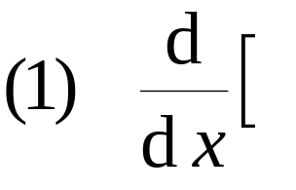
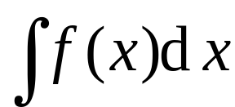


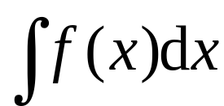

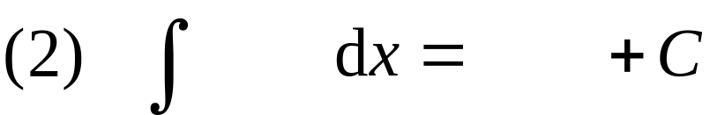
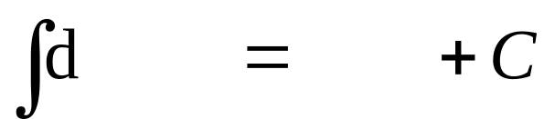


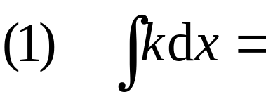

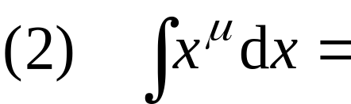
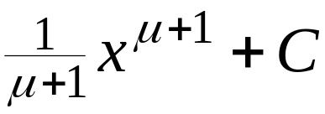


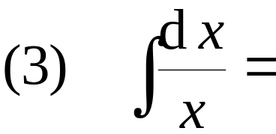

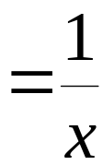

基本积分表 (P186及P203)
一、不定积分的概念和性质
或
或
利用逆向思维
( k 为常数)

Slide 2
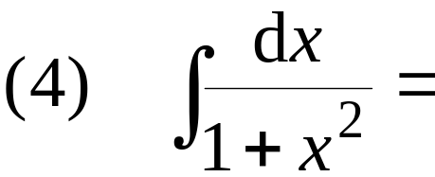


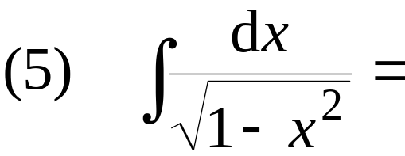


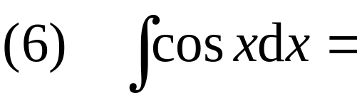

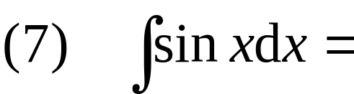

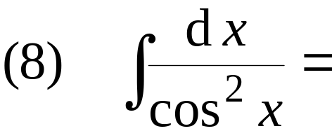
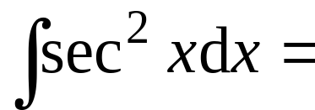

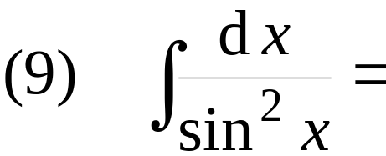
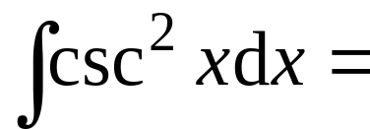

或
或

Slide 3
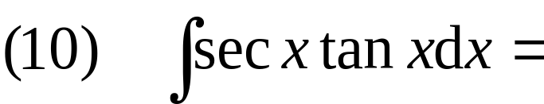

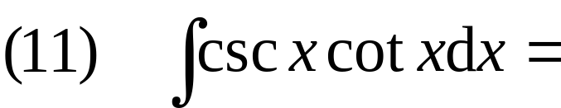

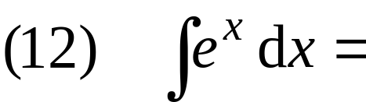

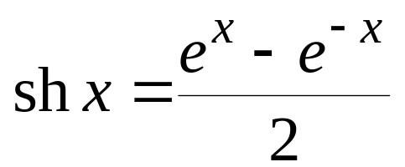
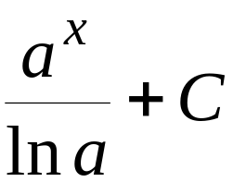
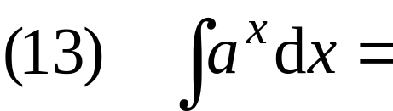
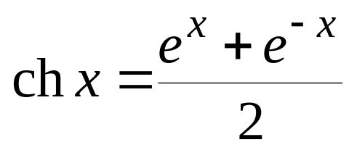
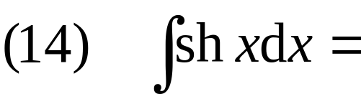

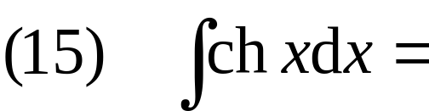


Slide 4
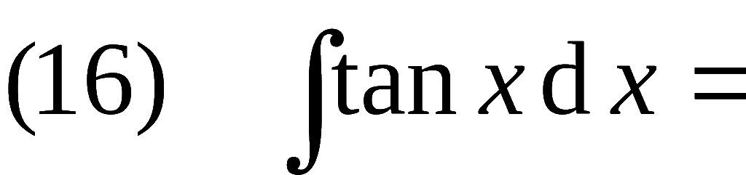
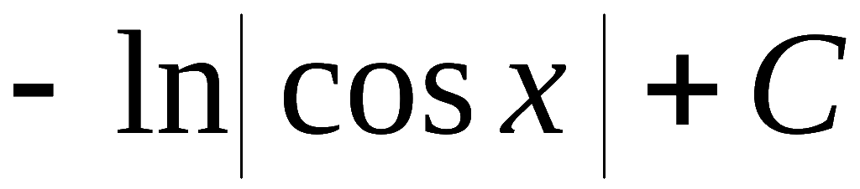
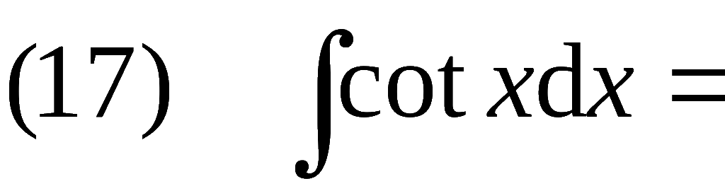
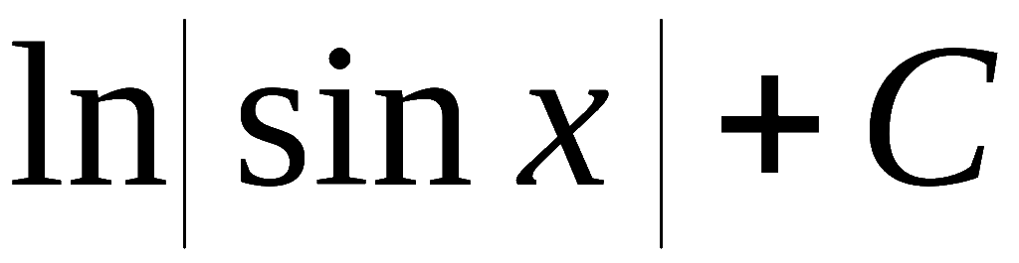
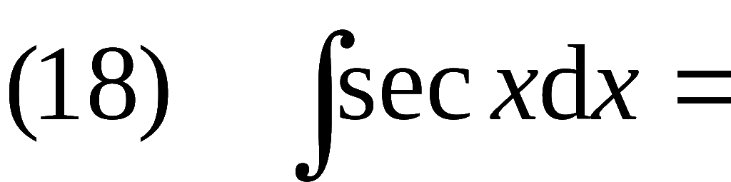
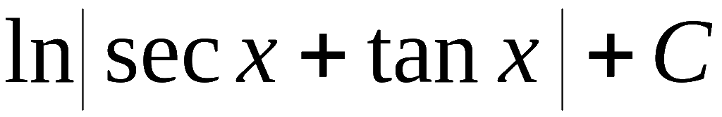
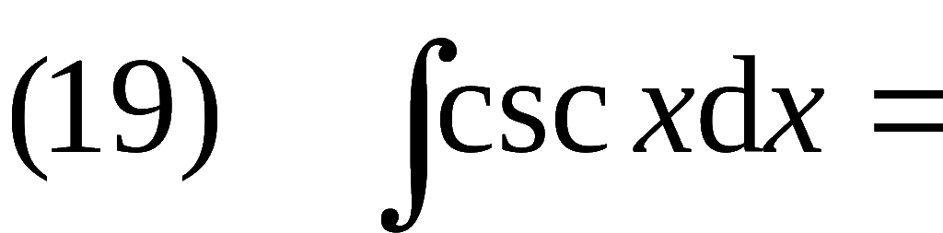
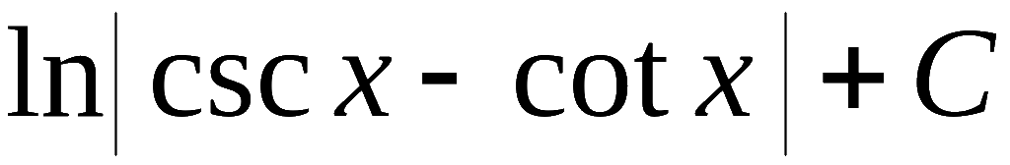

Slide 5
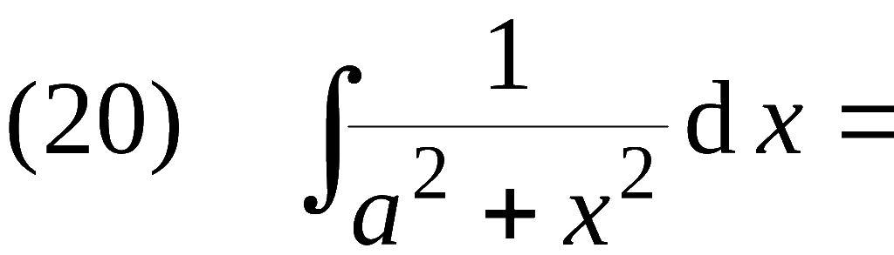
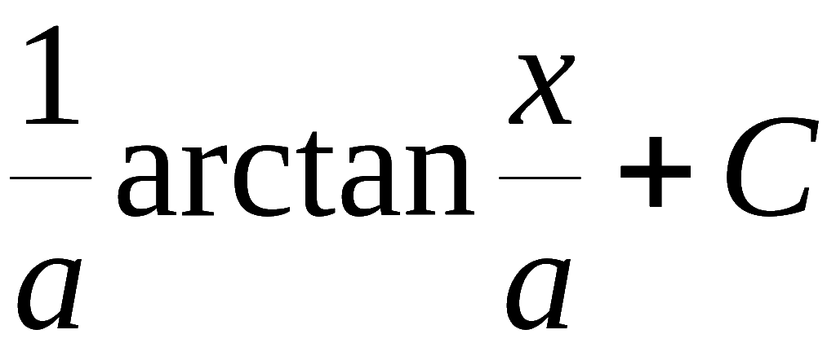
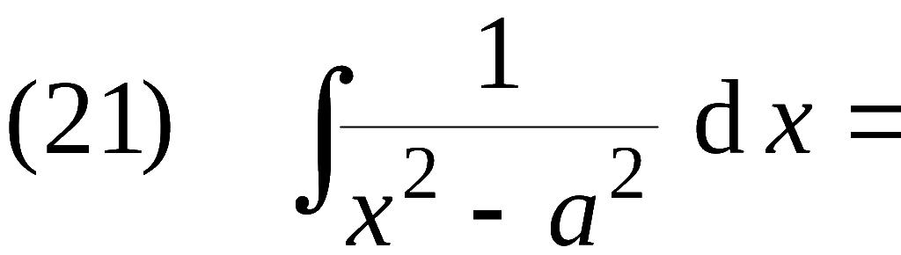
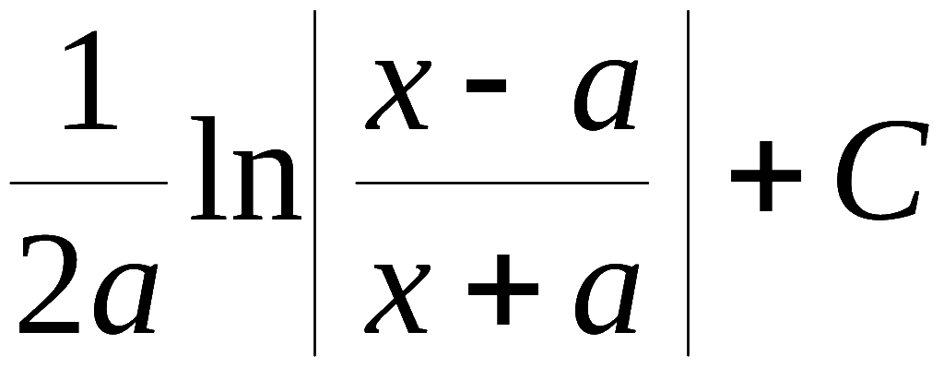
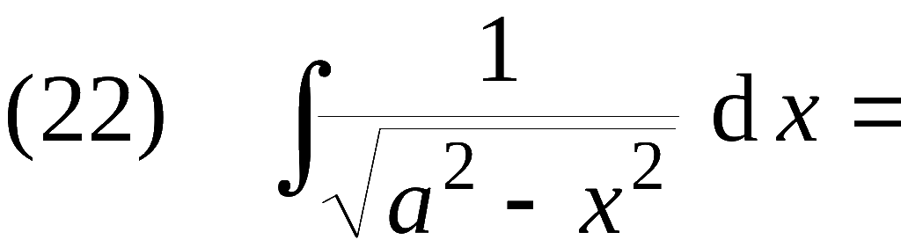
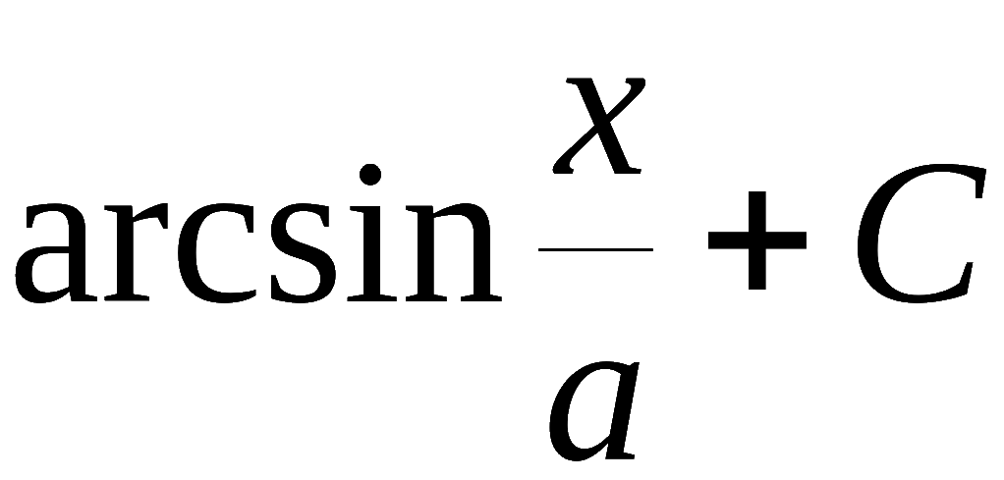
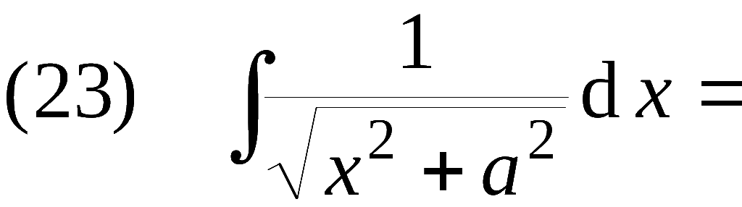
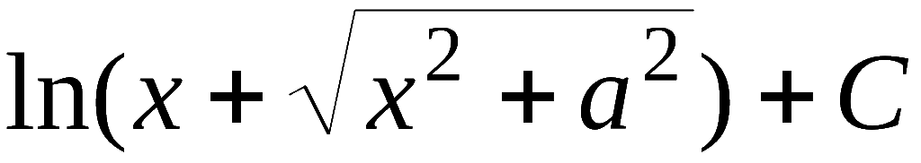
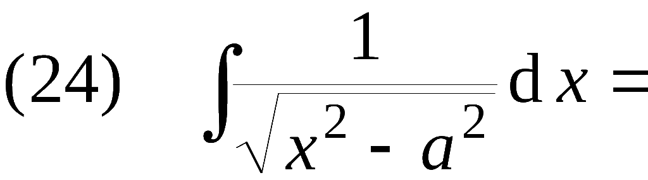
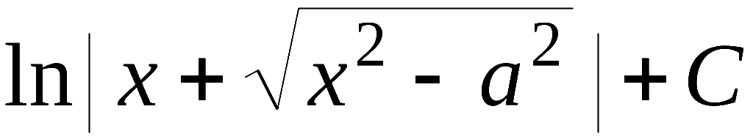

Slide 6
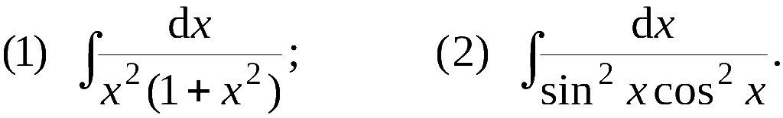
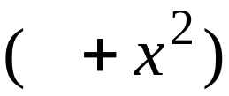

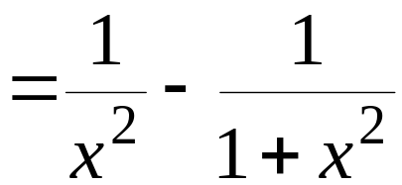
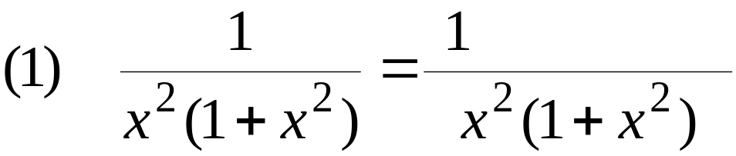

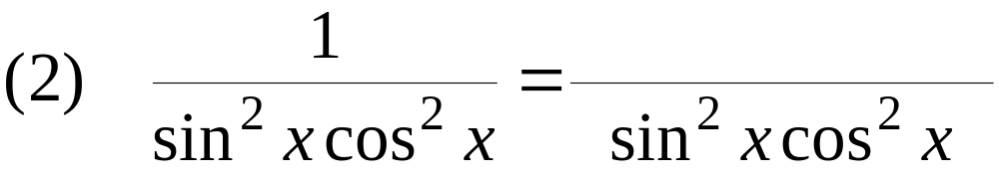

利用性质求下列积分:
提示:

Slide 7








二、第一类换元法与第二类换元法（三角换元、根式换元）；
第一类换元法（凑微分法）常见类型:

Slide 8













第二类换元法常见类型:
令
令
令
或
令
或
令
或

Slide 9





三、分部积分法
分部积分公式
或
解题技巧:
把被积函数视为两个函数之积 ,
按 “ 反对幂指三” 的
前者为 后者为
分部积分题目的类型:
直接分部化简积分 ;
分部产生循环式 , 由此解出积分式 ;
对含自然数 n 的积分, 通过分部积分建立递推公式 .

Slide 10











例. 证明递推公式
证:
注:
或

Slide 11
















例. 已知
的一个原函数是
求
解:
说明: 此题若先求出
再求积分反而复杂.

Slide 12






















例. 求
解法1 先换元后分部
令
即
则
故

Slide 13










解法2 用分部积分法

Slide 14
四、有理函数的积分
1. 可积函数的特殊类型
万能代换
有理函数
三角函数有理式
分解
根式代换
三角代换
多项式及部分分式之和
简单无理函数
2. 特殊类型的积分按上述方法虽然可以积出,
但不一定
简便 ,
要注意综合使用基本积分法 ,
简便计算 .

Slide 15










四种典型部分分式的积分:
变分子为
再分项积分

Slide 16









例. 求
解:
说明: 通常求含
的有理式
的积分时,
用代换
往往更方便 .

Slide 17









例. 用定积分表示下列极限:
五、定积分的定义和性质
解:

Slide 18









定积分的性质
(设所列定积分都存在)
( k 为常数)
6. 若在 [a , b] 上
则

Slide 19











推论1. 若在 [a , b] 上
则
推论2.
7. 设
则
8. 积分中值定理
则至少存在一点

Slide 20








六、 变限积分求导:

Slide 21


















例. 求
解:
原式
例.
确定常数 a , b , c 的值, 使
解:
原式 =
又由
c ≠0 , 故
～
, 得
Notes:
运行时, 点击按钮“说明”, 可显示变限积分求导公式.

Slide 22







例
设
求
解

Slide 23







例 试确定 a , b 的值使
解
这是 型未定式的极限
由L’Hospital法则
a = 0 或 b =1
将 a = 0 代入知不合题意
故b =1

Slide 24
七、 换元积分法与分部积分法:
换元积分法
换元必换限
凑元不换限
边积边代限
基本积分法
分部积分法
偶倍奇零

Slide 25








例 计算
解
原式
偶函数
奇函数
四分之一单位圆的面积

Slide 26







例
解

Slide 27











八、 反常积分的概念及敛散性
积分区间无限
1. 反常积分
常义积分的极限
被积函数无界
2. 两个重要的反常积分

Slide 28













能利用定义判断敛散性即可
引入记号
则有类似牛 – 莱公式的计算表达式 :

Slide 29









注意: 若瑕点
则也有类似牛 – 莱公式的
的计算表达式 :
若 b 为瑕点, 则
若 a 为瑕点, 则
若 a , b 都为瑕点, 则
则
可相消吗?

Slide 30




九、 定积分的几何应用
1. 平面图形的面积
直角坐标方程
边界方程
参数方程
极坐标方程
2. 平面曲线的弧长
弧微分:
注意: 求弧长时积分上下限必须上大下小
直角坐标方程
曲线方程
参数方程方程
极坐标方程

Slide 31






3. 已知平行截面面面积函数的立体体积
旋转体的体积
绕 x 轴 :
绕 y 轴 :
4. 旋转体的侧面积
侧面积元素为
(注意在不同坐标系下 ds 的表达式)

Slide 32














例.
十、 定积分的物理应用
变力作功
一蓄满水的圆柱形水桶高为 5 m, 底圆半径为3m,
试问要把桶中的水全部吸出需作多少功 ?
解: 建立坐标系如图.
在任一小区间
上的一薄层水的重力为
(KN)
这薄层水吸出桶外所作的功(功元素)为
故所求功为
设水的密度为
Notes:
比重现在不用了
过去: 1) 单位体积所受的重力 ; 2) 与水比的相对重量

Slide 33














例.
侧压力
一水平横放的半径为R 的圆桶,内盛半桶密度为
ρ 的液体 , 求桶的一个端面所受的侧压力.
解: 建立坐标系如图.
所论半圆的
方程为
利用对称性 , 侧压力元素
端面所受侧压力为

Slide 34




















例.
引力
设有一长度为 l, 线密度为μ 的均匀细直棒,
在
其中垂线上距 a 单位处有一质量为 m 的质点 M,
试计算
该棒对质点的引力.
解: 建立坐标系如图.
细棒上小段
对质点的引力大小为
故垂直分力元素为

Slide 35






棒对质点的引力的垂直分力为
利用对称性
棒对质点引力的水平分力
故棒对质点的引力大小为

